Slide 1

Разработка на уеб сайт на фирма за производство на бутикови мебели
Магдалена Сакарева
Notes:
Уважаема комисия, Уважаема г-жо Директор, уважаеми гости
Аз съм Магдалена Сакарева
Темата на моят дипломен проект е Разработка на уеб сайт на фирма за производство на бутикови мебели

Slide 2

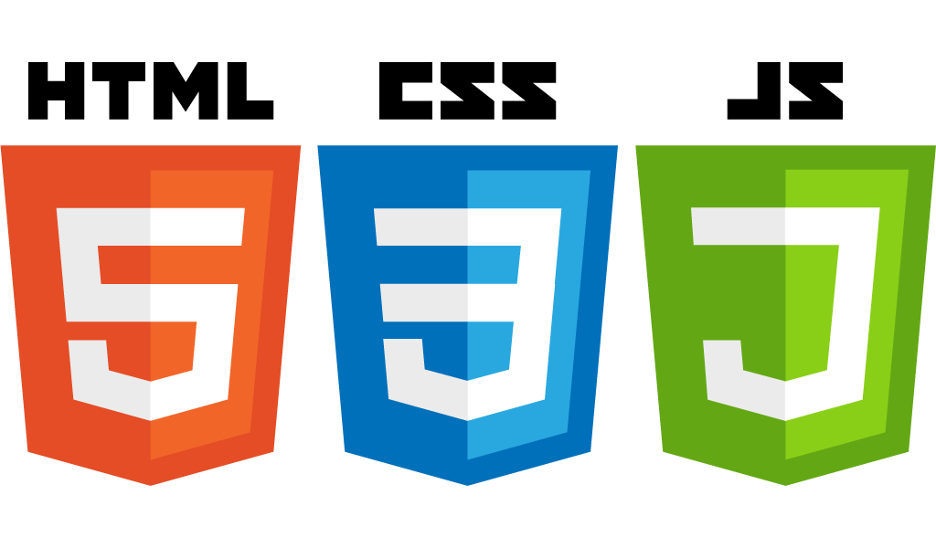

Използвани технологии
Notes:
Разработила съм уеб сайт на фиктивна фирма за бутикови мебели. Сайта е изпълнен по като статичен, но с адаптивен интерфейс. За целта съм използвала Bootstrap, CSS, Java Script и HTML.

Slide 3

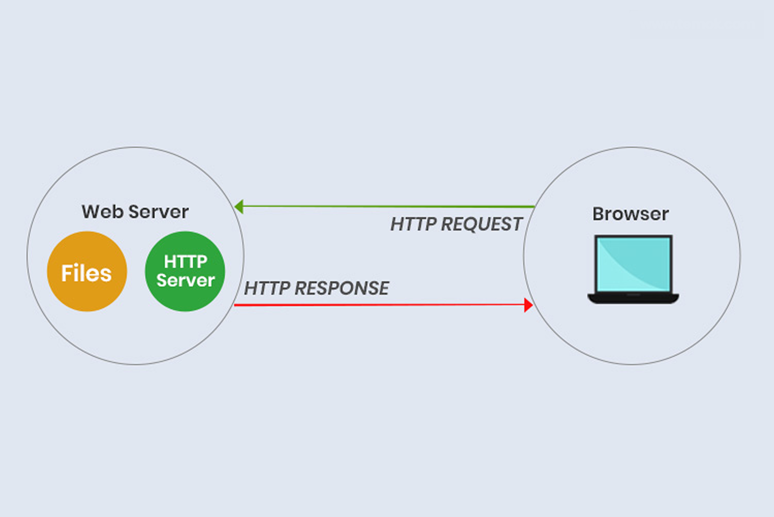
WEB server
Notes:
Уеб сървър е приложна програма, сървър, която позволява на даден компютър да предоставя информация на други компютри, под формата на страници с хипертекст.
Уеб сървърът предоставя информация на клиент под формата на HTML документ. За пренасянето на информацията се използва протокола HTTP.
Често терминът уеб сървър се използва за предоставяне на информация и в други формати – най-често това са изображения или скриптове.

Slide 4

WEB design
Notes:
Уеб дизайнът включва много и различни умения и дисциплини в сферата на създаването и поддръжката на уебсайтове. Различите аспекти на уеб дизайна включват уеб графичен дизайн, дизайн на интерфейса, UX (от англ. user experience – потребителско изживяване) дизайн и СЕО оптимизация за търсещи машини.
Терминът уеб дизайн обикновено се използва, за да опише процесът по изработката на дизайна за потребителя (т.нар. front end). Уеб дизайнерът трябва да е наясно с ползваемостта (т.е. сайтът да може да бъде лесно използван от потребителя, да е полезен) и да е наясно с всички последни тенденции и изисквания към един сайт.

Slide 5
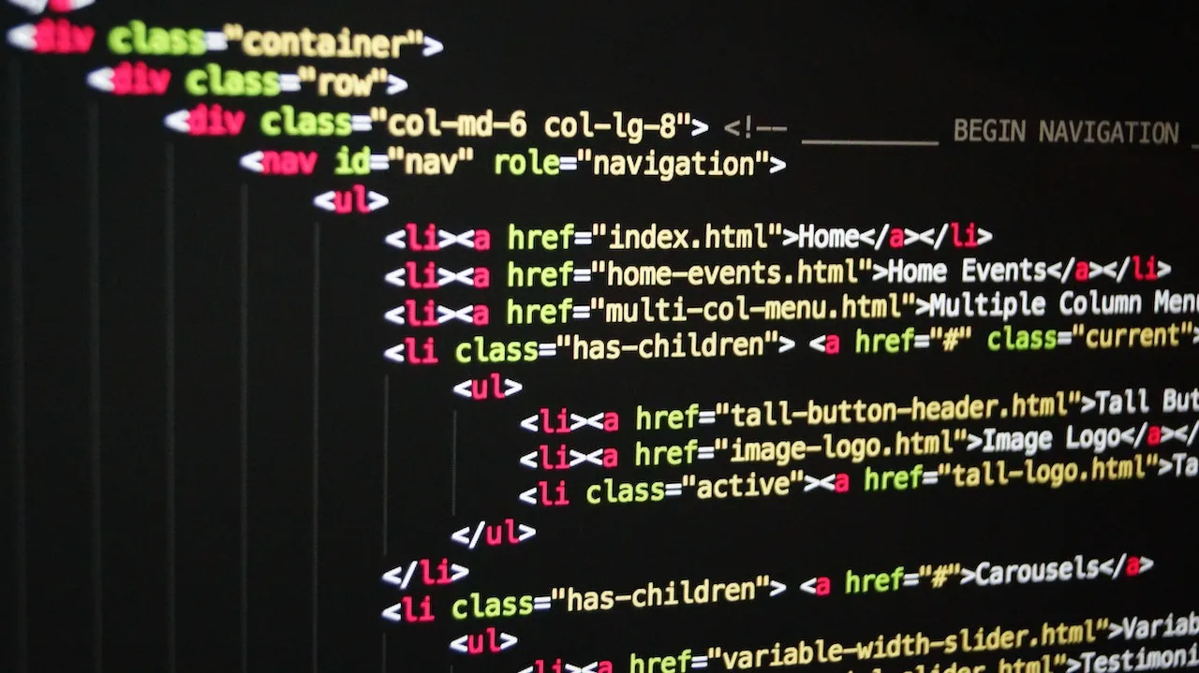
HTML
Notes:
HTML в превод означава „език за маркиране на хипертекст“. Той е основният маркиращ език за описание и дизайн на уеб страници. HTML е стандарт в интернет.
Описанието на документа става чрез специални елементи, наречени HTML елементи или техните маркери, които се състоят от тагове и съответстващите етикети и ъглови скоби. HTML елементите са основната градивна единица на кода, който изграждат уеб страниците.

Slide 6
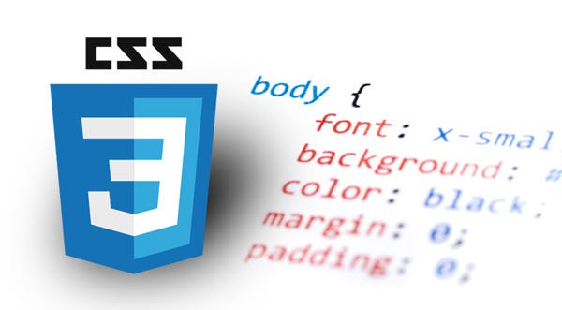
Notes:
CSS е език за описание на стилове – използва се основно за описание на онлайн представянето на уеббазиран документ, който написан на език за маркиране. Най-често се използва допълнително към чистия HTML, но се прилага и върху XML уебстраници и документи.

Slide 7
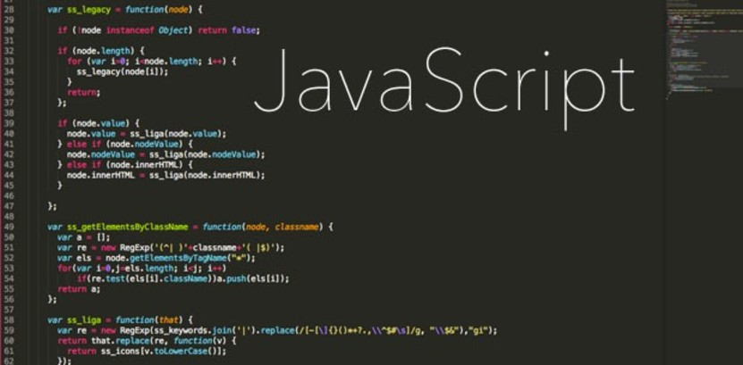
Notes:
JavaScript е интерпретируем език за програмиране, разпространяван с повечето уеб браузъри. Поддържа обектно ориентиран и функционален стил на програмиране. Най-често се прилага към HTML кода на интернет страница с цел добавяне на функционалност и зареждане на данни.

Slide 8
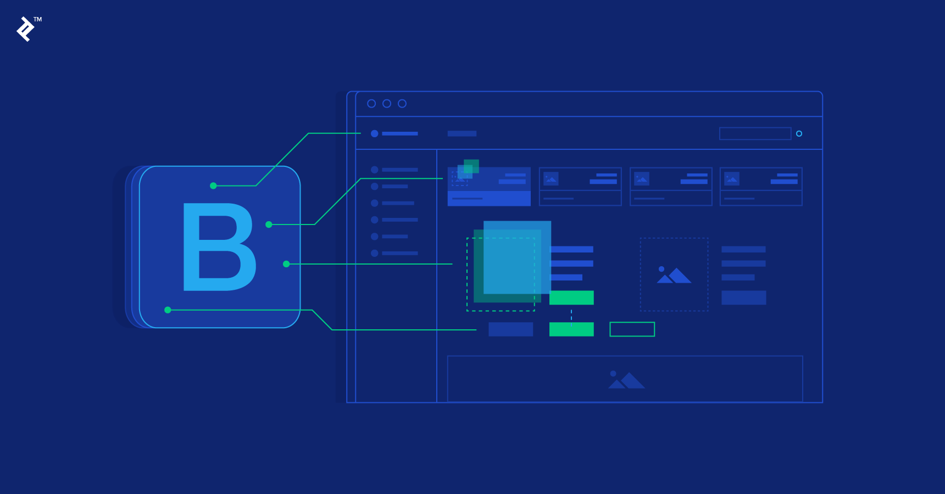
Bootsrap
Notes:
Софтуерът Bootstrap е client-side среда с отворен код, която съдържа набор от инструменти за създаване на уеб приложения и уебсайтове.
Bootstrap има огромна колекция от класове CSS, които съответстват на обичайните ситуации при уебсайтовете.
В допълнение към обичайните HTML компоненти, Bootstrap добавя много свои, проектирани така, че да улеснят разработчиците да създадат висококачествен потребителски интерфейс.
Компонентите включват: бутони, изображения, прогрес бар и съобщения.
Bootstrap включва и много скриптове, които добавят разширени опции като изскачащи прозорци или графики.

Slide 9
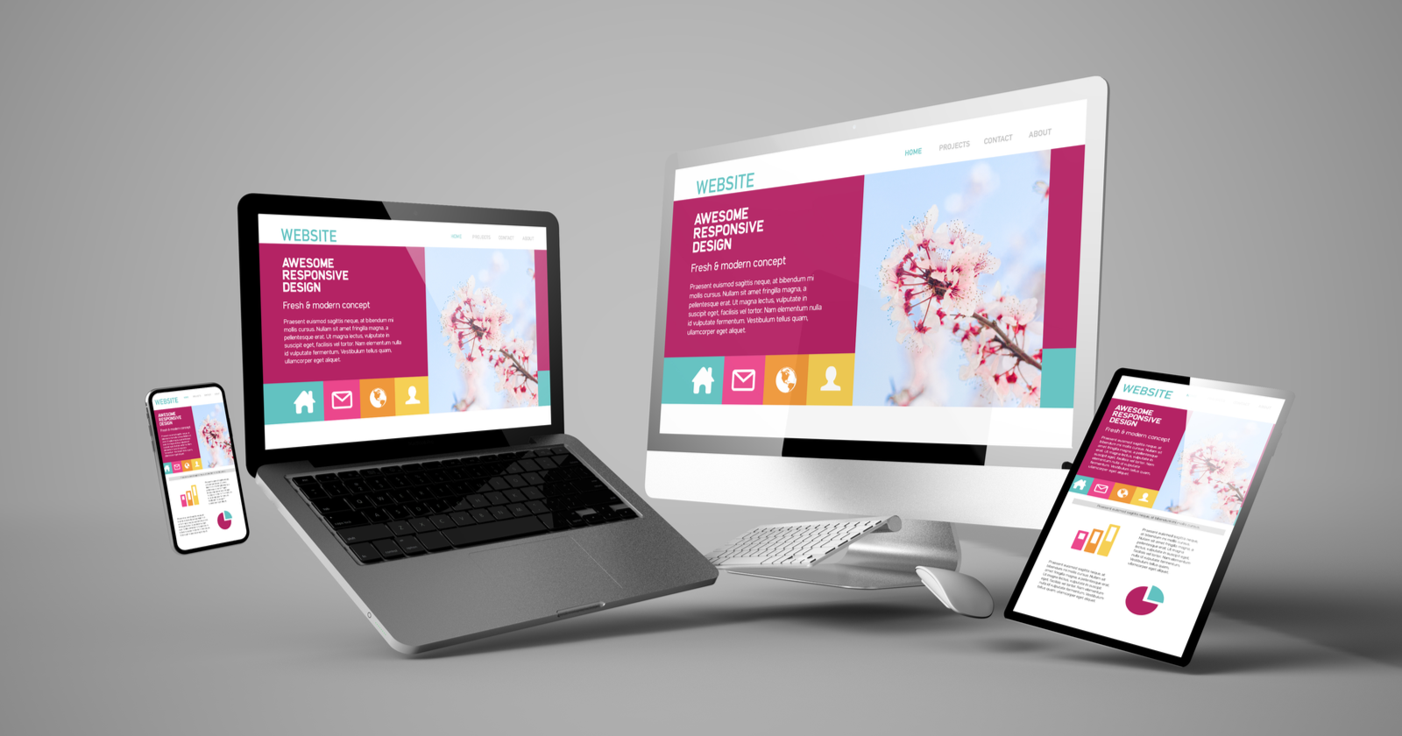
Notes:
Тенденциите в уеб дизайна са в посока използване на езици за програмиране от високо ниво и специализирани библиотеки. Но това не отменя нуждата от „класическите“ средства за разработка. HTML, CSS и JavaScript си остават гръбнака на Интернет и уебсайтовете.

Slide 10
Благодаря за вниманието!
Notes:
Благодаря за вниманието!
Ако имате въпроси съм готова да отговоря.

